Slide 1
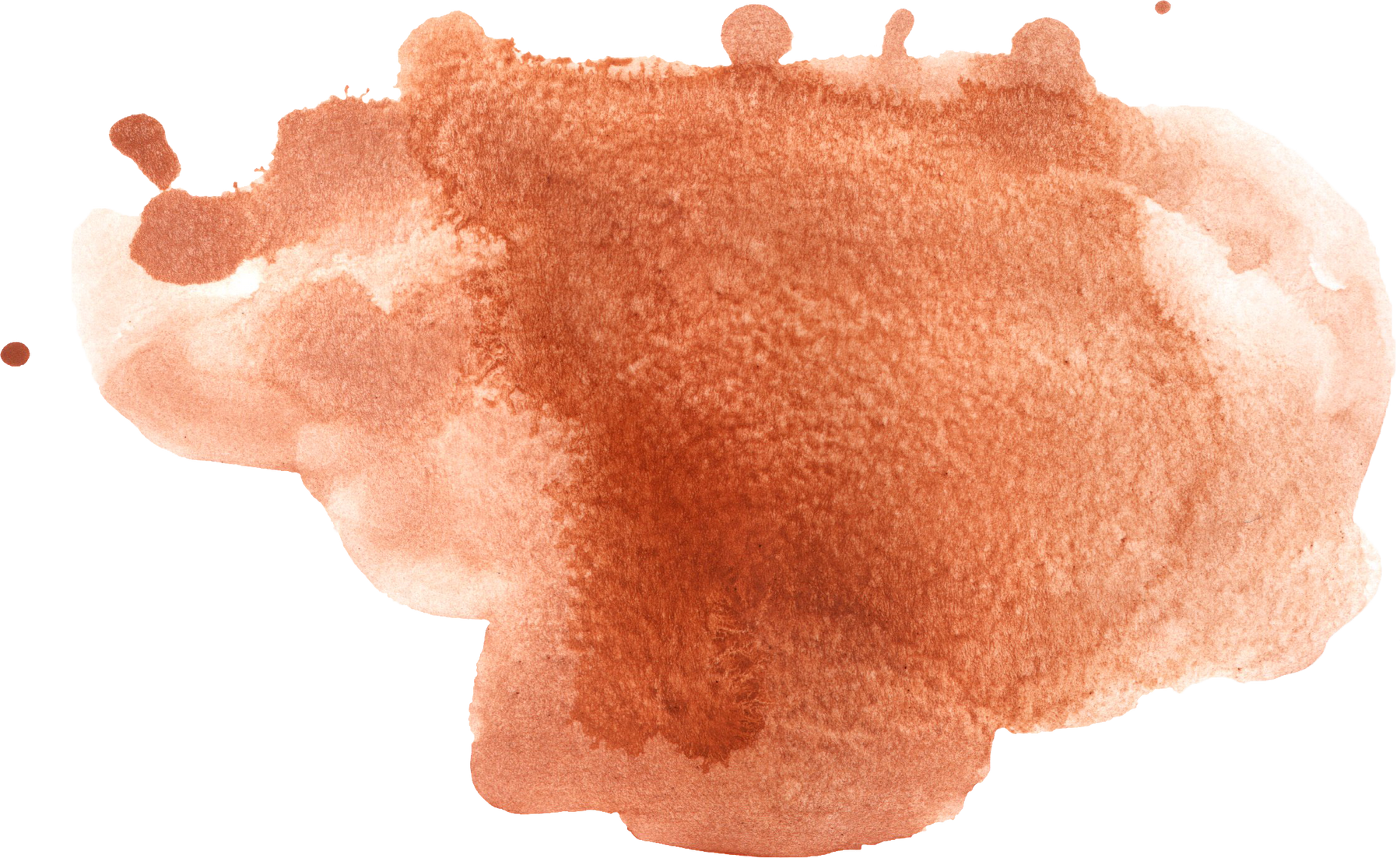


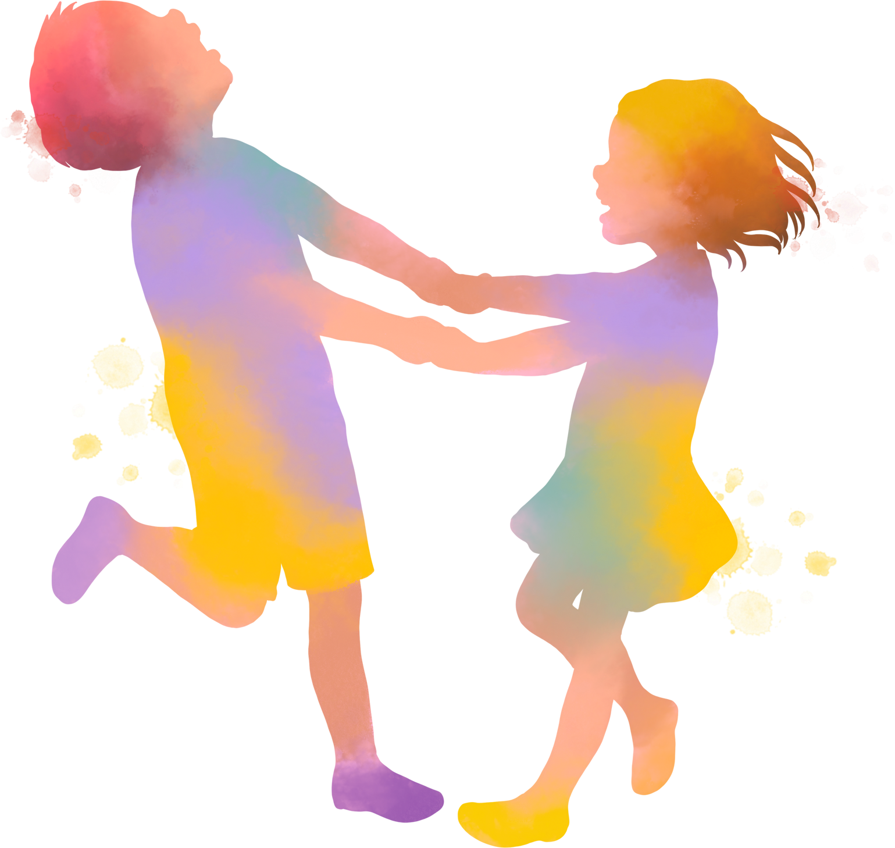
KHỞI ĐỘNG
Ở nhà, em có anh chị hay có em trai, em gái không? Em và những người anh, chị, em của mình đối xử với nhau như thế nào? Đã bao giờ em có cảm giác giận, ghét bỏ người anh, chị, em của mình chưa?

Slide 2


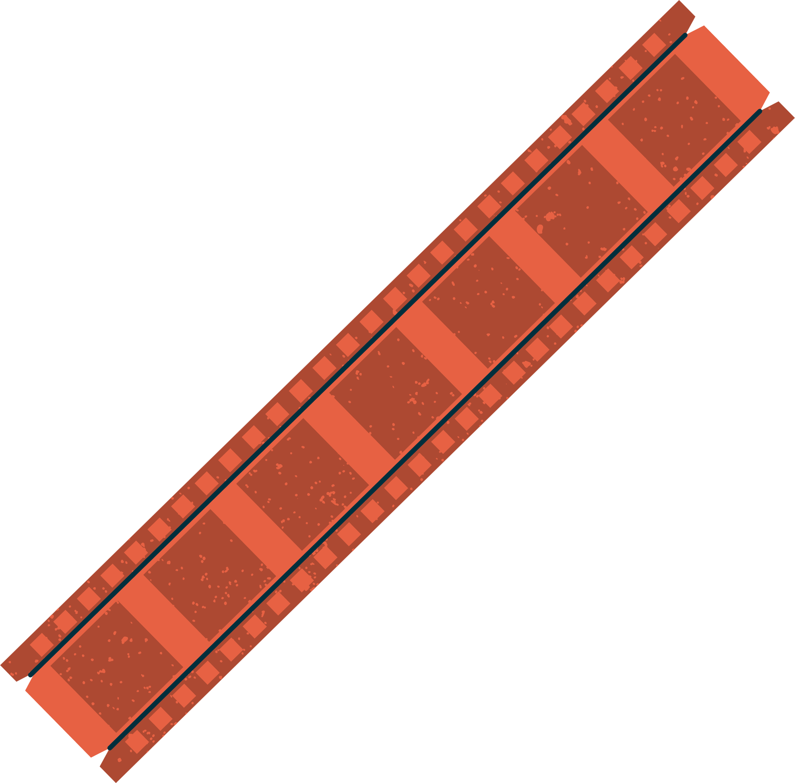






BÀI 2: GÕ CỬA TRÁI TIM
BỨC TRANH
CỦA EM GÁI TÔI

Slide 3

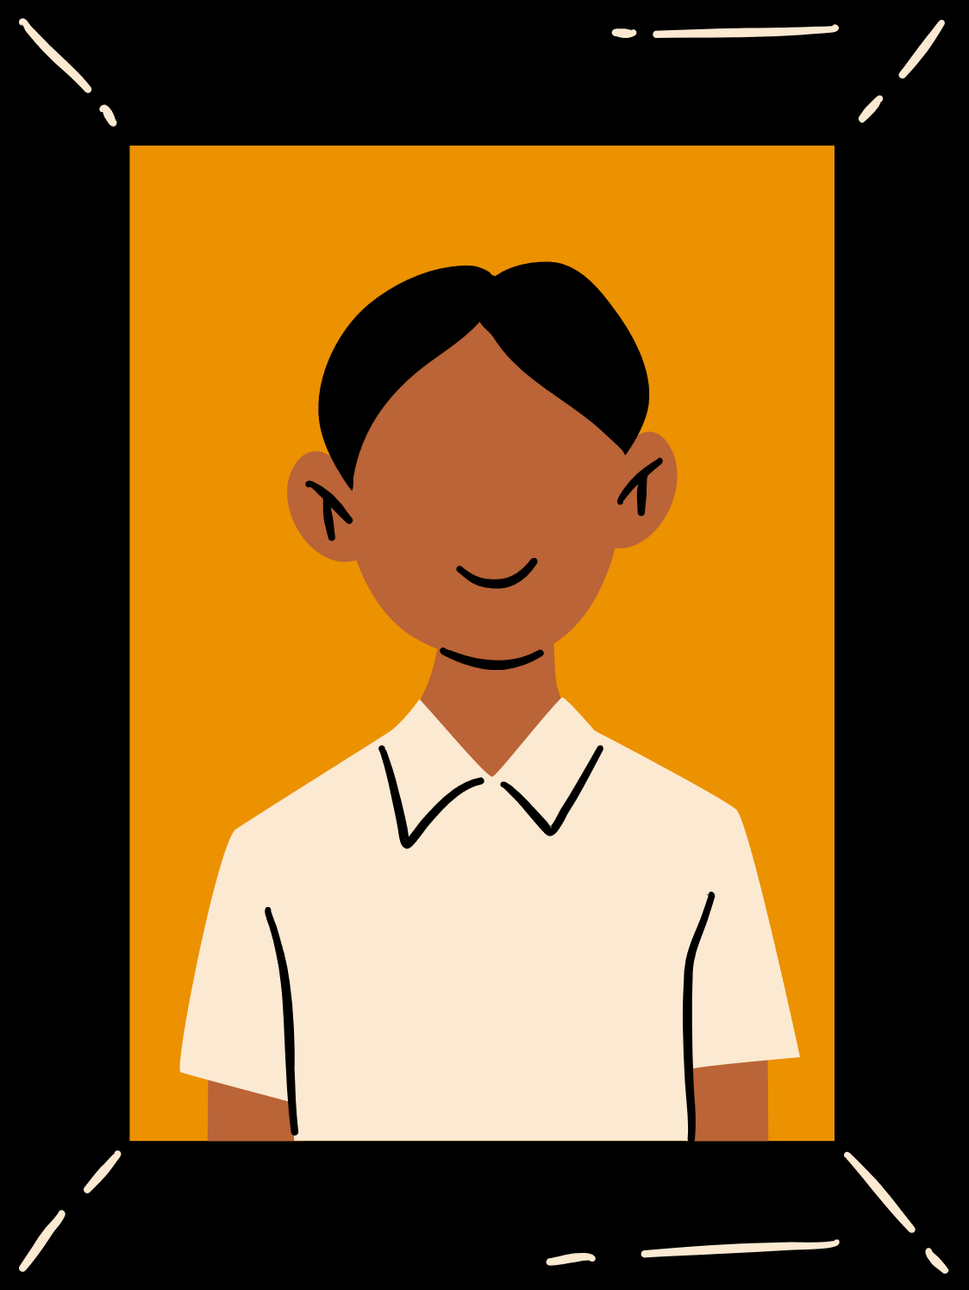

ĐỌC VĂN BẢN
Nhóm 1 sân khấu hóa truyện Bức tranh của em gái tôi.

Slide 4
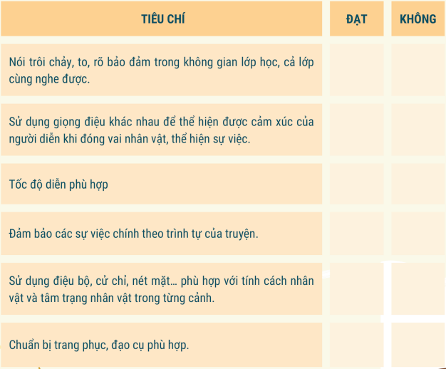
ĐỌC VĂN BẢN
Nhóm 1 sân khấu hóa truyện Bức tranh của em gái tôi.

